Slide 1
Tugas Akhir Project Program Pinjaman di Koperasi Duta Sejahtera
Karina Fadila (24.240.0067)

Slide 2
Latar Belakang
Koperasi merupakan lembaga keuangan yang berfungsi untuk membantu anggotanya dalam memenuhi kebutuhan finansial, salah satunya melalui pinjaman. Namun, pengelolaan pinjaman di koperasi sering kali menghadapi berbagai tantangan, seperti proses pengajuan yang lambat, kurangnya transparansi informasi, dan kesulitan dalam memantau pembayaran. Dengan perkembangan teknologi, penerapan sistem berbasis komputer dapat meningkatkan efisiensi dan efektivitas pengelolaan pinjaman. Program ini dirancang untuk memberikan solusi dalam pengelolaan pinjaman koperasi dengan menggunakan bahasa pemrograman Java, yang memungkinkan anggota untuk mengajukan pinjaman, memantau status pinjaman, dan melakukan pengelolaan data anggota secara lebih efisien.
Permasalahan
Permasalahan dari latar belakang tersebut, adalah bagaimana cara memperoleh informasi dengan data lengkap saat melakukan proses peminjaman, seperti berapa suku bunga perbulannya, angsuran yang harus dibayar per bulan, dan batas jangka waktunya dalam bentuk program.

Slide 3
Tujuan
Manfaat
Mempermudah pengelola dalam memantau dan mengelola data pinjaman dan pembayaran.
- Membuat program pinjaman koperasi dari java netBeans.

Slide 4

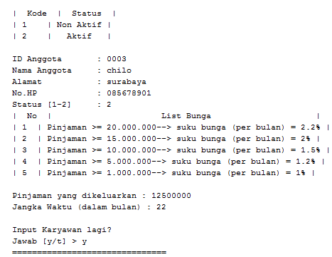
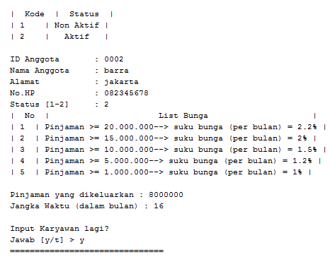
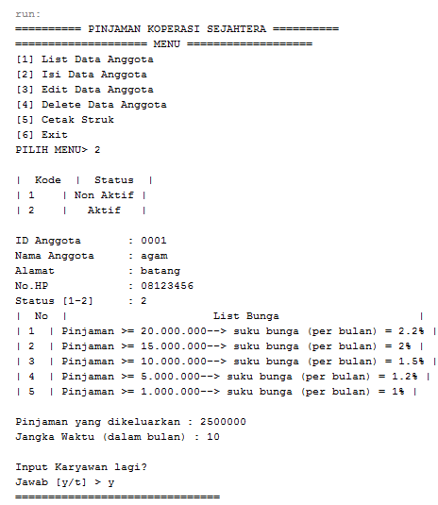
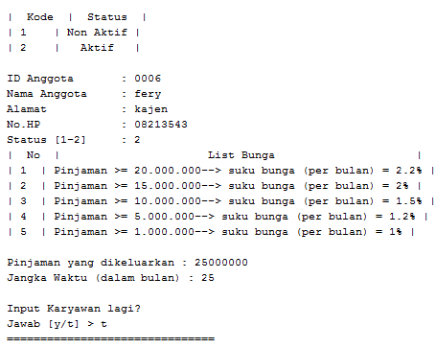

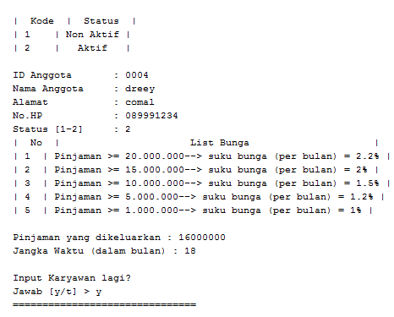
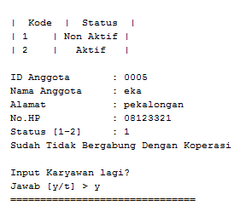
— Layout Inputan

Slide 5
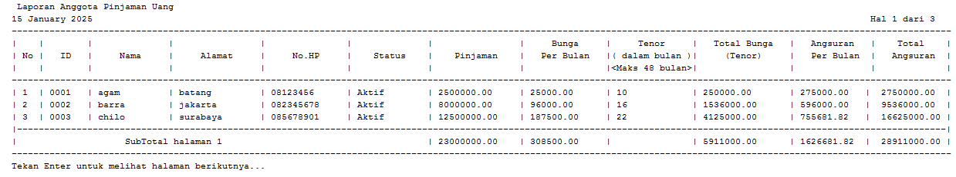
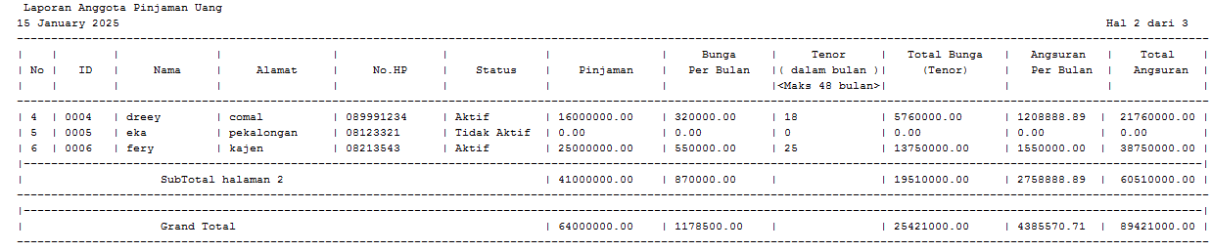
- Layout Output

Slide 6
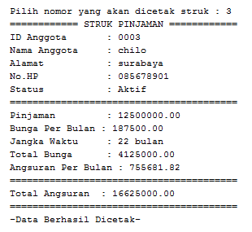
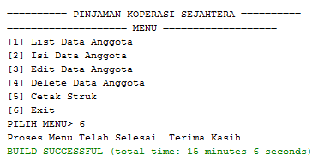
Link GitHub

Slide 7
Kesimpulan
Program pinjaman koperasi dari pemrograman java netBeans telah terwujud.
Saran
Program ini diharap dapat dikembangkan lagi menjadi sebuah aplikasi, agar pengguna dan pengelola bisa lebih nyaman dan efisien untuk melakukan proses simpan/pinjam koperasi.

